Slide 1
Проект УЛУЧШЕНИЕ УСЛОВИЙ ДЛЯ ОРГАНИЗАЦИИ СОЦИАЛЬНО-ЗНАЧИМОГО СТУДЕНЧЕСКОГО ДОСУГА»
создание инфраструктуры для организации студенческого досуга, и культурно-массовых мероприятий

Slide 2
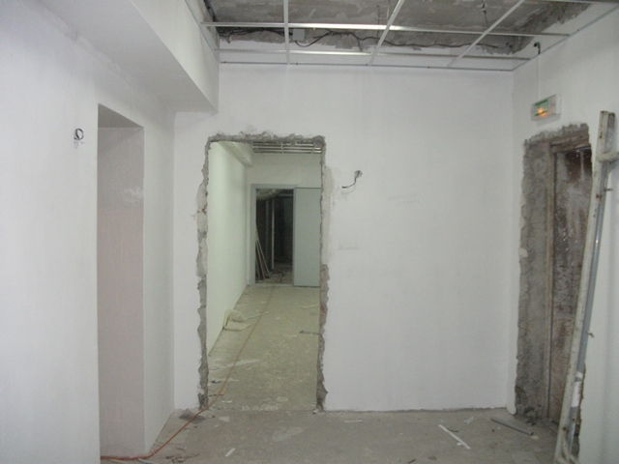
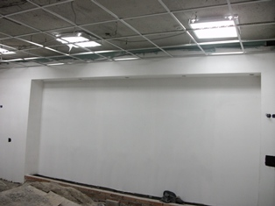
УЛУЧШЕНИЕ УСЛОВИЙ ДЛЯ ОРГАНИЗАЦИИ СОЦИАЛЬНО ЗНАЧИМОГО СТУДЕНЧЕСКОГО ДОСУГА Комплексная реконструкция помещений студенческого клуба АлтГУ

Slide 3
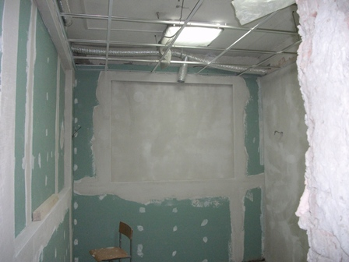
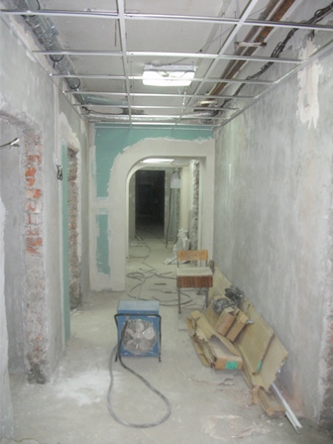
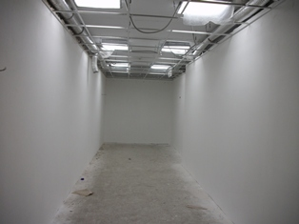
КОМПЛЕКСНАЯ РЕКОНСТРУКЦИЯ ПОМЕЩЕНИЙ СТУДЕНЧЕСКОГО КЛУБА АлтГУ

Slide 4
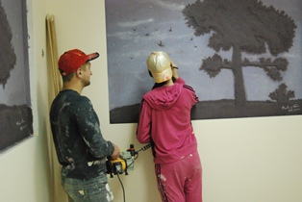
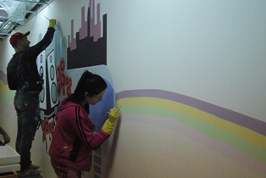
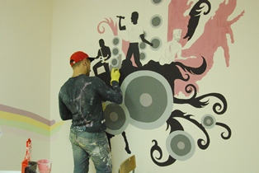
Завершающий этап строительных работ комплексной реконструкции
Студенческого клуба АлтГУ

Slide 5
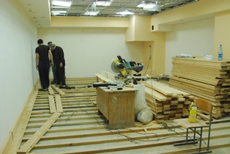
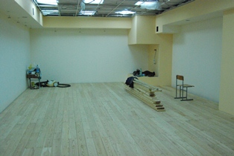
Танцевальный класс.
Сборка специального напольного покрытия

Slide 6
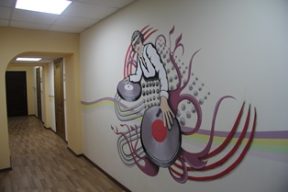
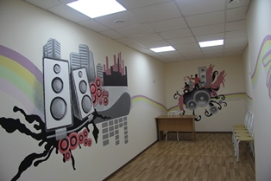
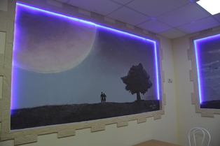

Slide 7
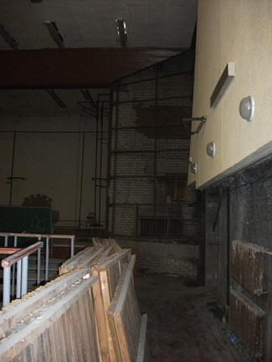
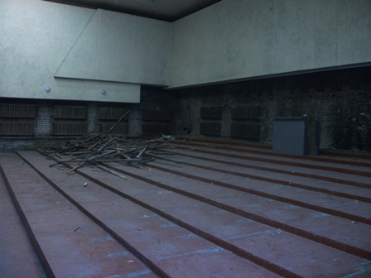
Комплексная реконструкция актового зала ЦСТД. Демонтаж стен, монтаж электрики, вентиляции, противопожарной изоляции воздуховодов и противопожарной защиты.

Slide 8
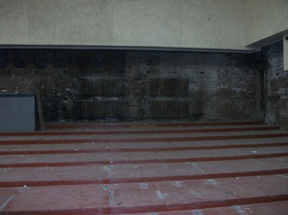
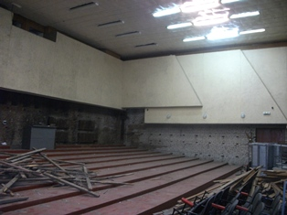
Комплексная реконструкция актового зала ЦСТД. Демонтаж кресел

Slide 9
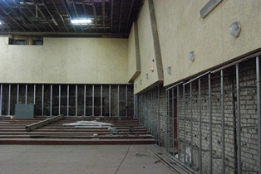
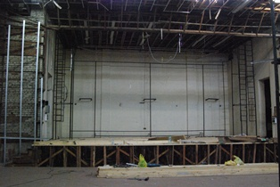
Комплексная реконструкция актового зала ЦСТД.
Подготовительный этап: установка новой сцены с учетом современных норм и требований к эксплуатации, а так же общего дизайн проекта реконструкции актового зала
Монтаж направляющих по периметру актового зала

Slide 10
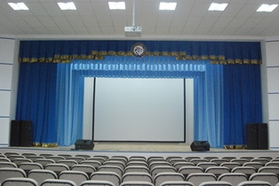
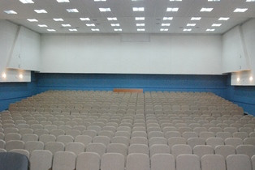
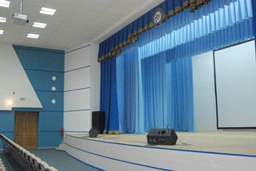
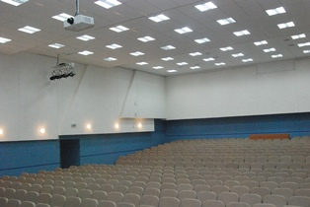

Slide 11
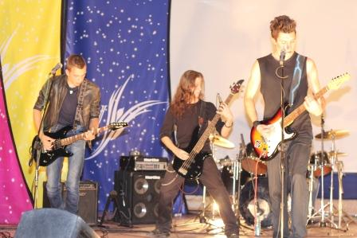
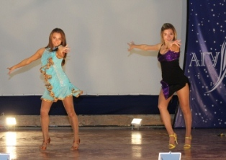
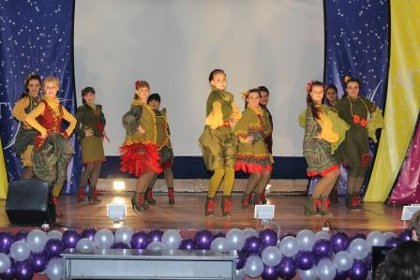
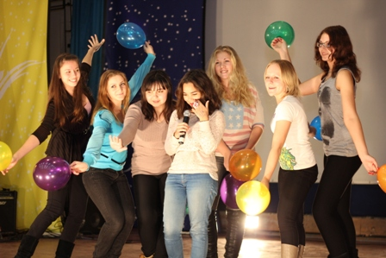
ПОДДЕРЖКА СУЩЕСТВУЮЩИХ И ФОРМИРОВАНИЕ НОВЫХ ТВОРЧЕСКИХ КЛУБОВ И КОЛЛЕКТИВОВ
Проведение ежегодного фестиваля студенческого творчества

Slide 12
«ФЕСТА-2013» ПРОГРАММА «МОЙ УНИВЕРСИТЕТ» Лауреат 1 степени в номинации «Концертная программа»

Slide 13
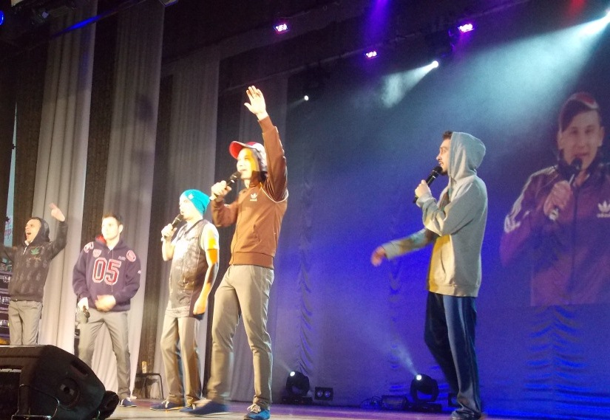
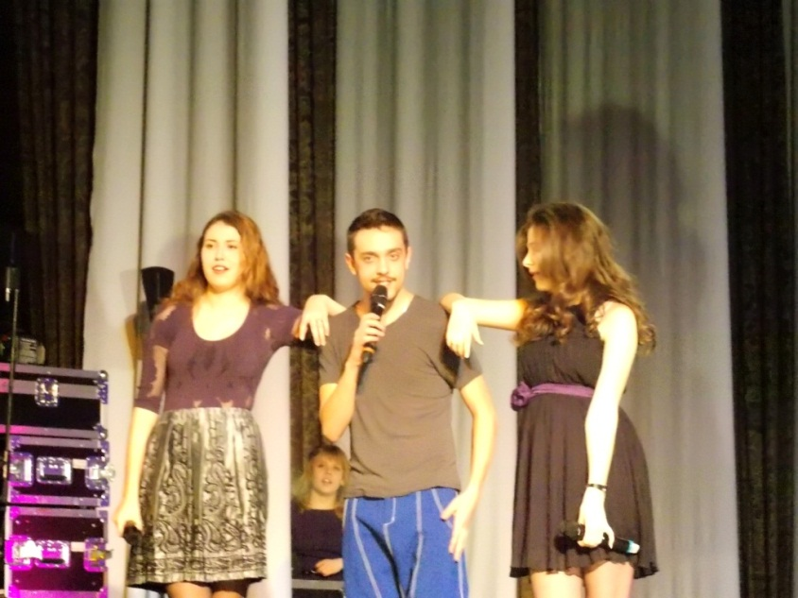
«ФЕСТА-2013» ПРОГРАММА «МОЙ УНИВЕРСИТЕТ»
Лауреат 2 степени в номинации «КВН»

Slide 14
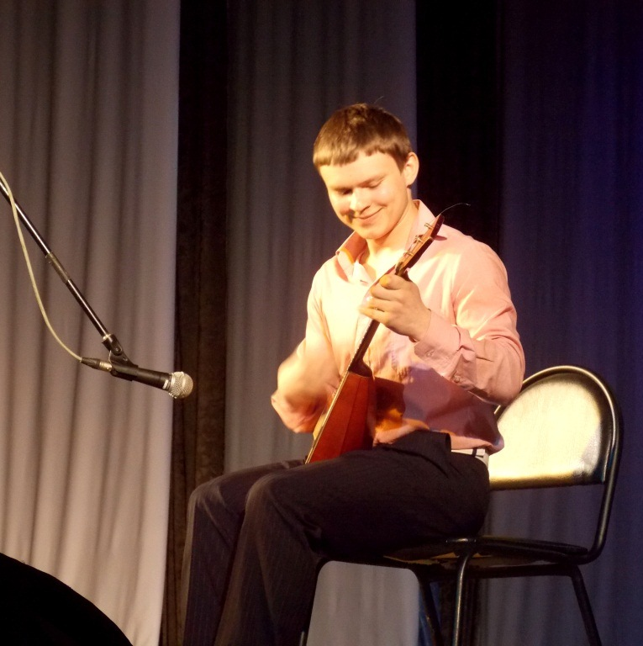
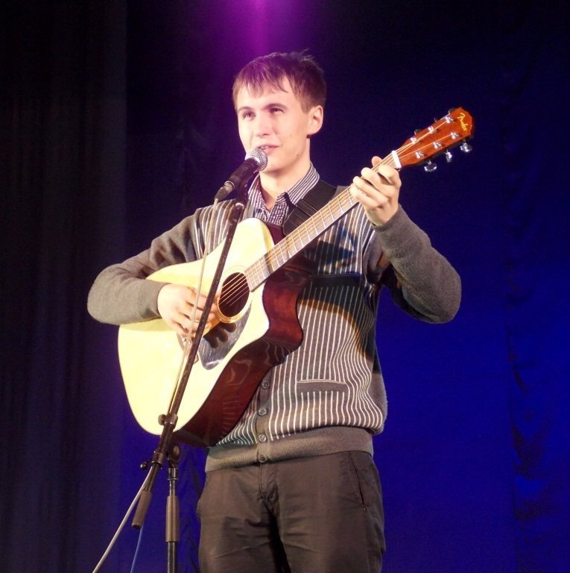
«ФЕСТА-2013» ПРОГРАММА «МОЙ УНИВЕРСИТЕТ»
Лауреат 3 степени в номинации «Инструментальное исполнительство»
Лауреат 3 степени в номинации «Авторская песня»

Slide 15
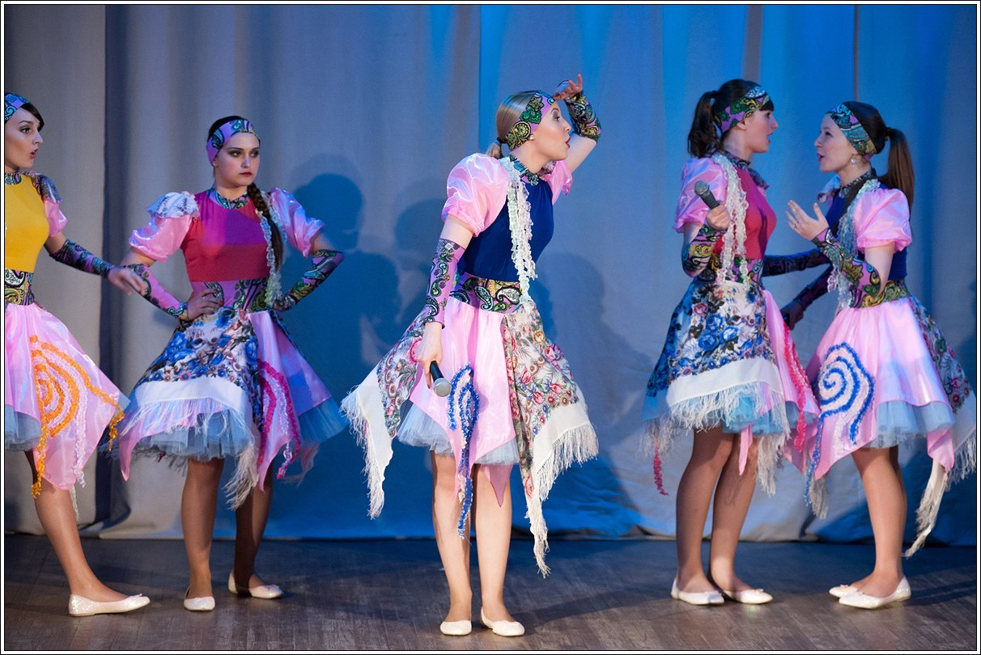
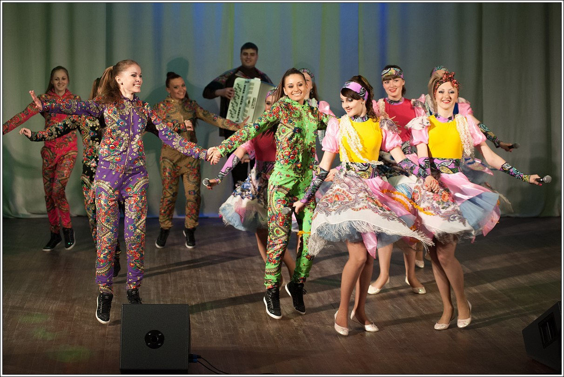
«ФЕСТА-2013»
Коллектив современного танца «ДЖУманджи» и вокальная студия «СибириЯ»
Лауреаты 2 степени
в номинации «Оригинальный жанр»

Slide 16
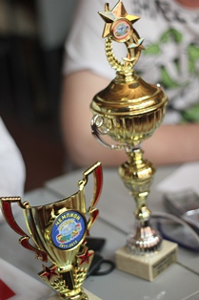
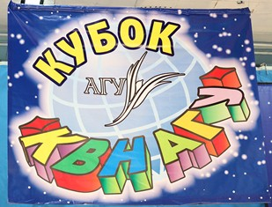
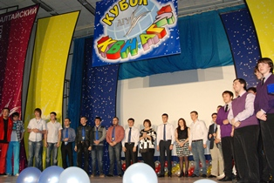
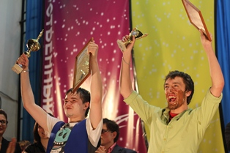
Кубок КВН АГУ где ежегодно принимают участие
более 10 команд

Slide 17
«МИСС АГУ-2013»
Конкурс ума, таланта и гармонии

Slide 18
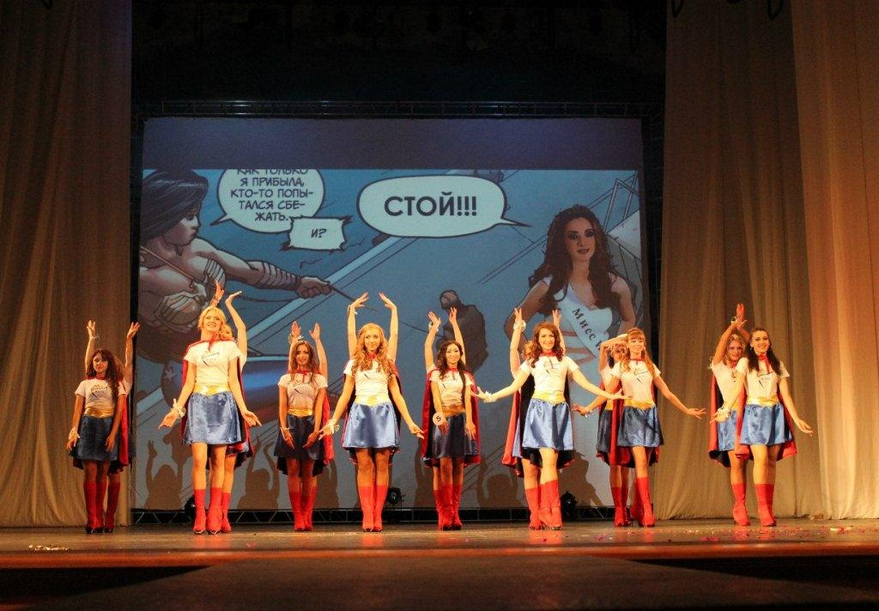
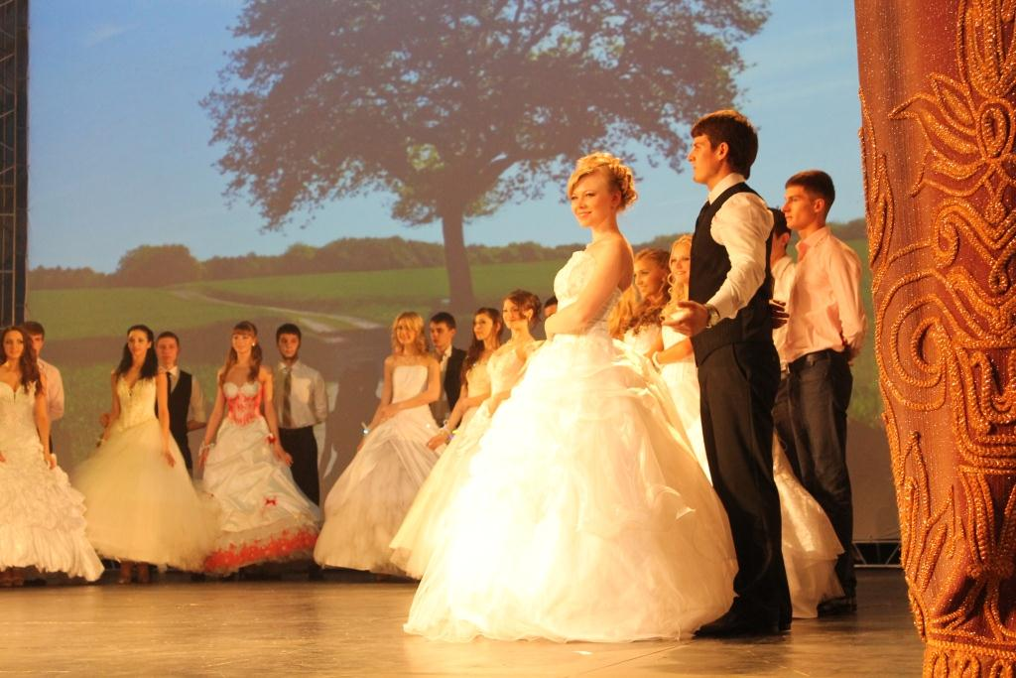
«МИСС АГУ-2013»
Конкурс ума, таланта и гармонии

Slide 19
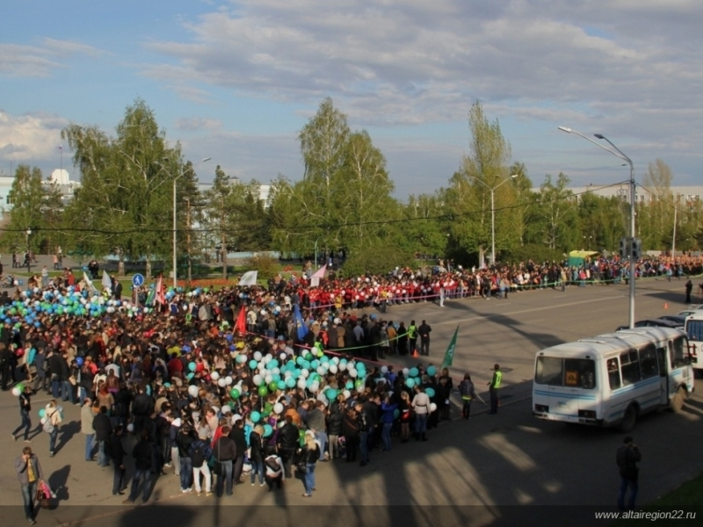
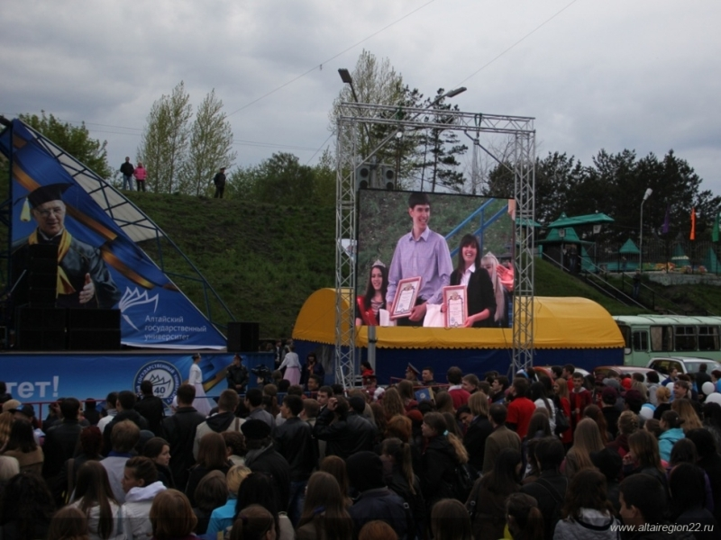
ПЛАНЕТА УНИВЕРСИТЕТ! ПАРАД ФАКУЛЬТЕТОВ
Самое масштабное мероприятие приуроченное к празднованию 40 летия Алтайского государственного университета

Slide 20
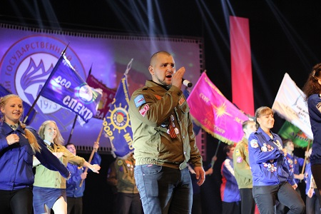
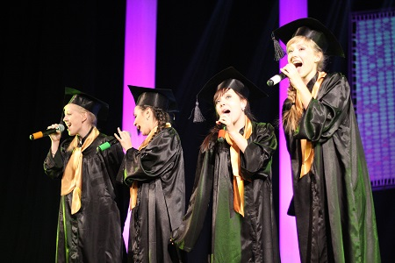
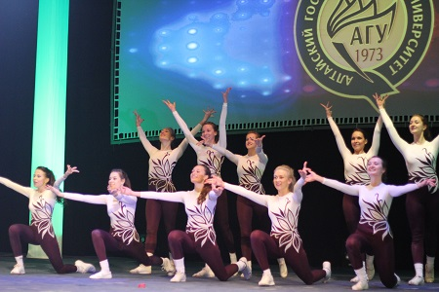
ПОСВЯЩЕНИЕ В СТУДЕНТЫ 2013

Slide 21
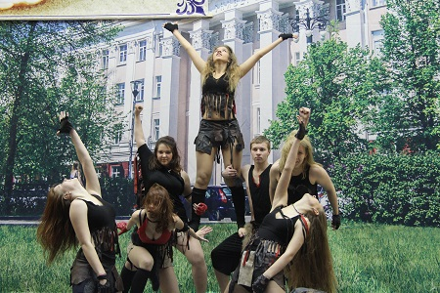
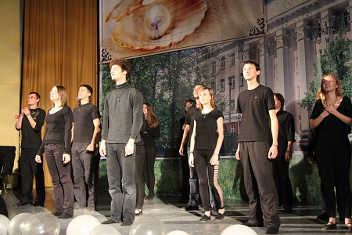
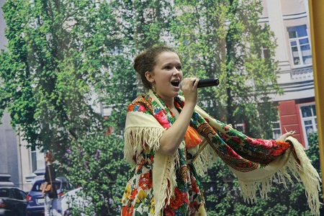
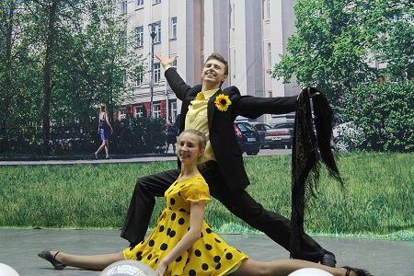
ФЕСТИВАЛЬ СТУДЕНЧЕСКОГО ТВОРЧЕСТВА

Slide 22
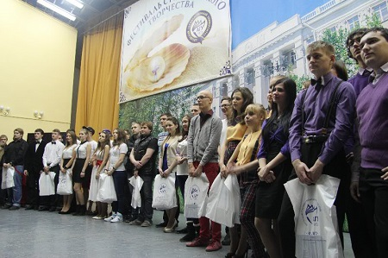
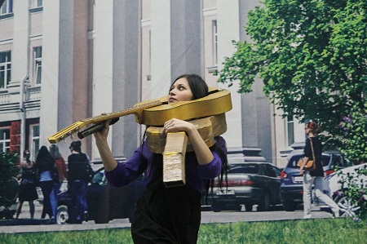
ОТКРЫТИЕ КУБКА КВН АлтГУ: ФЕСТИВАЛЬ ФАКУЛЬТЕТСКИХ КОМАНД

Slide 23
ОЛИМПИЙСКИЙ НОВЫЙ ГОД В АлтГУ

